Slide 1
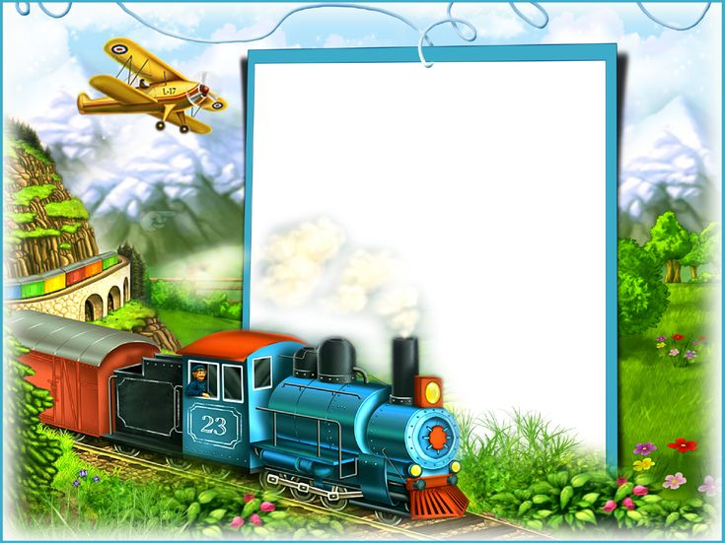
МБОУ Володарская СОШ дошкольное отделение «Ягодка»
«Дидактические игры из вторичного материала в работе психолога и логопеда»
Подготовили:
учитель логопед первой категории
Цыплакова М.С
педагог – психолог
Кузнецова О.В.,
Педагог- психолог
Черноусова Дарья Андреевна
п. Володарского.
2024 год

Slide 2
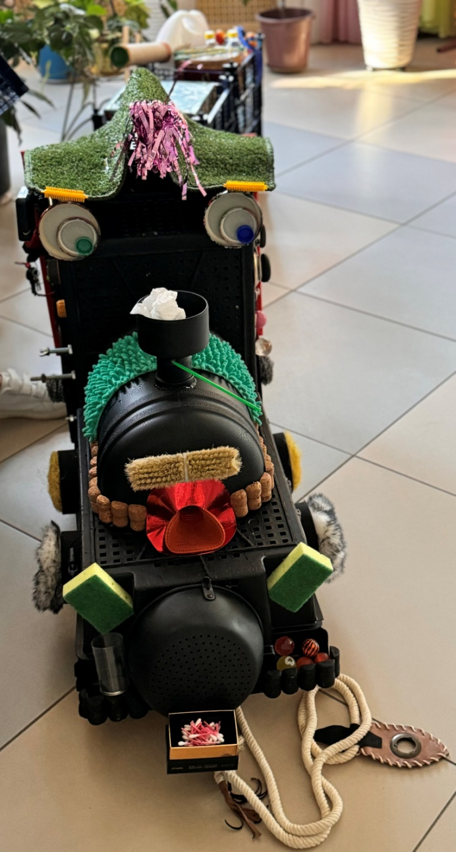
Дидактическое экологическое пособие для детей дошкольного возраста.
Игра представляет собой поезд – паровоз и несколько вагончиков, которые можно соединить в единый состав, а также применять их каждый по отдельности.
Изготовлено пособие из бросового материала (ящики из под овощей, старый дуршлаг, бутылка, сантехническая труба, гофрированная труба, подставка под горячее, губки для мытья посуды, крышки от бутылок и банок, пробки, коробки, коврики, мех, замки, ручки от дверей, молния, застежка, резинки, щетка, детали от конструктора.

Slide 3
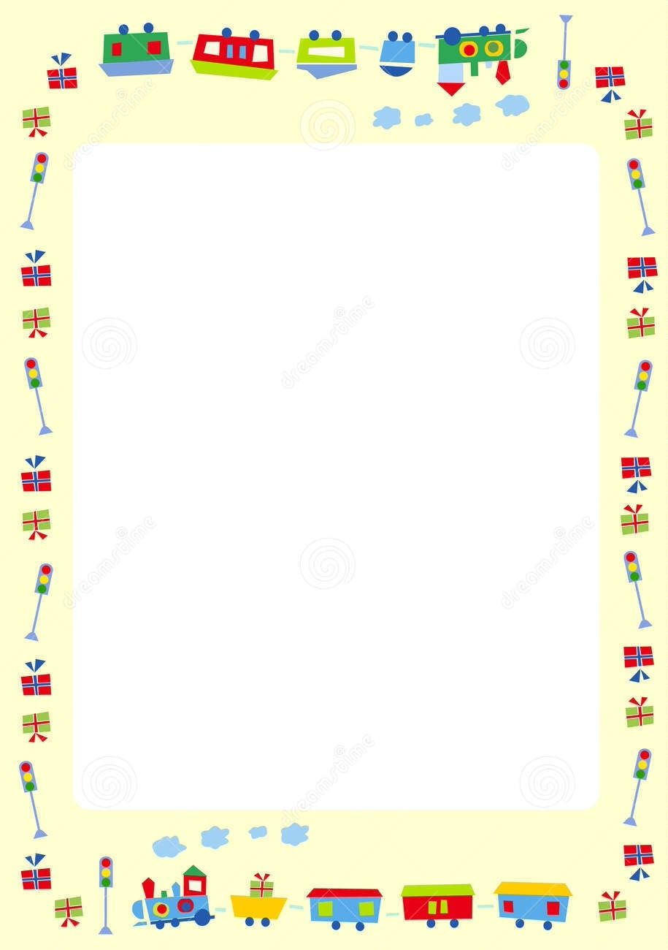
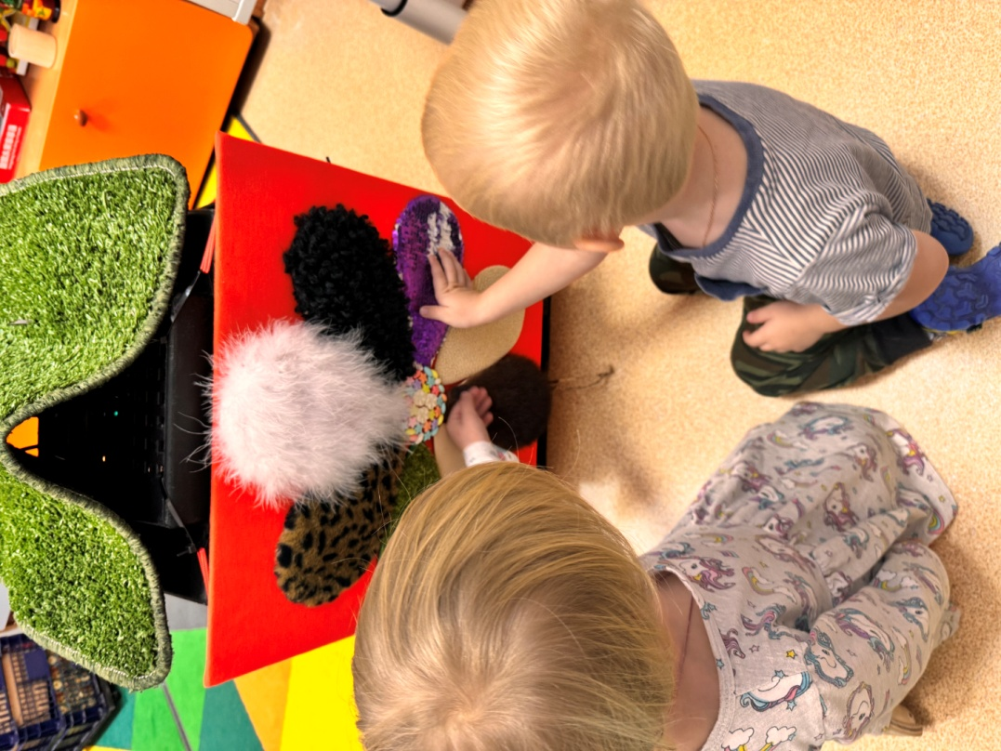
Игра «Паровозик»
Цель: развивать мелкую моторику рук (различные текстуры); обогащать словарь детей; уметь называть части паровоза – кабина, колеса, труба, окно; знать для чего служит та или иная часть поезда.
Ход игры: Педагог предлагает детям рассмотреть части паровоза, назвать их, потрогать и определить какие они на ощупь (гладкие, пушистые, колючие, скользкие и т.д.). Предложить найти одинаковые по ощущениям, по форме, цвету. Выяснить для чего нужна та или иная часть поезда.

Slide 4
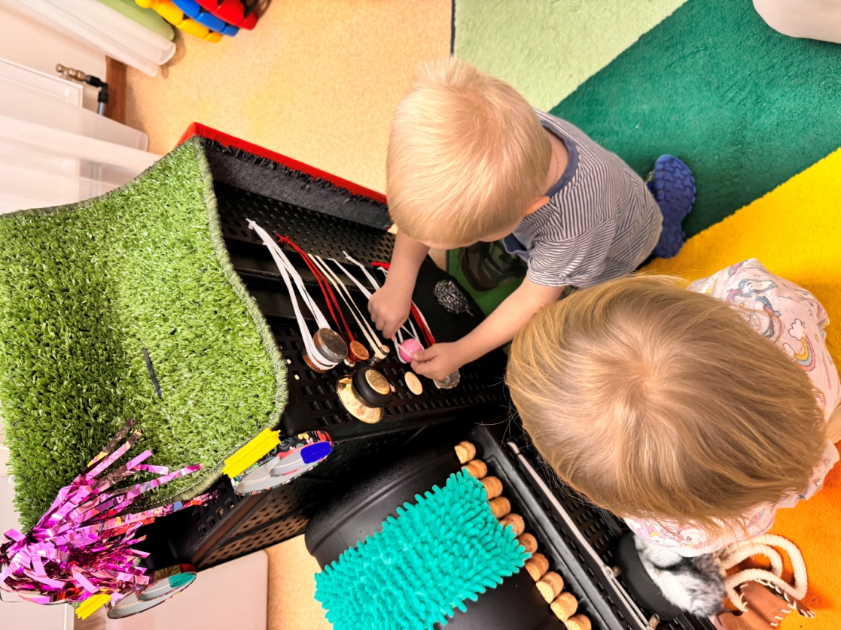
«Умелые ручки»
Цель: развивать мелкую моторику рук и координацию кистей посредством различных застежек (пристегивание при помощи пуговиц (дверных ручек), застежка-молния, застежка-ремень), подбор ключей к нужным замкам;
обогащать сенсорный опыт (мех мягкий, молния длинная, желтая пуговица маленькая, черная пуговица большая и т. д.);
формировать исследовательские способности.
Ход игры: Педагог предлагает подобрать нужные ключи к замкам, застегнуть пуговицы, закрутить гайки, расстегнуть/ застегнуть молнию и замочек.

Slide 5
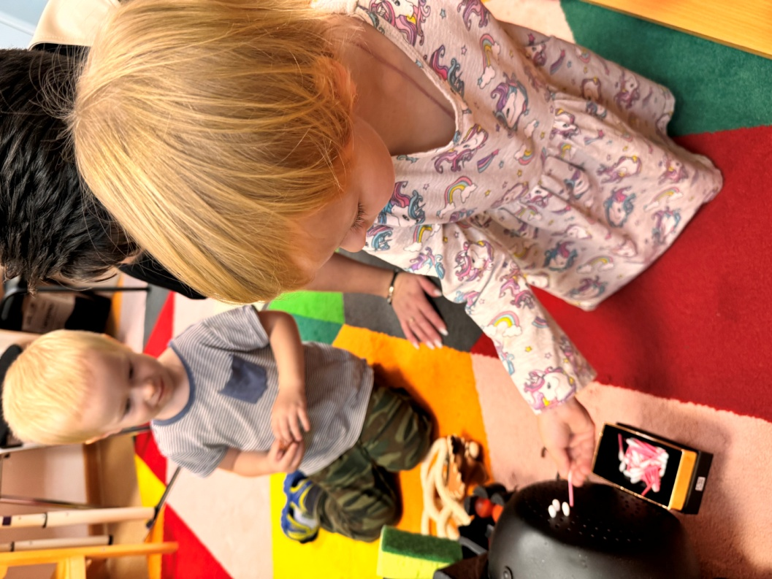
«Попади в цель»
Цель: развивать у участников меткость и глазомер; ловкость движения руки в целом и кистей рук.
Ход игры: Педагог предлагает ребенку взять определенного цвета резиновый мячик, бросить его в трубу паровоза (поочередно меняя руки), а затем поймать мячик, который выкатится из рта.

Slide 6
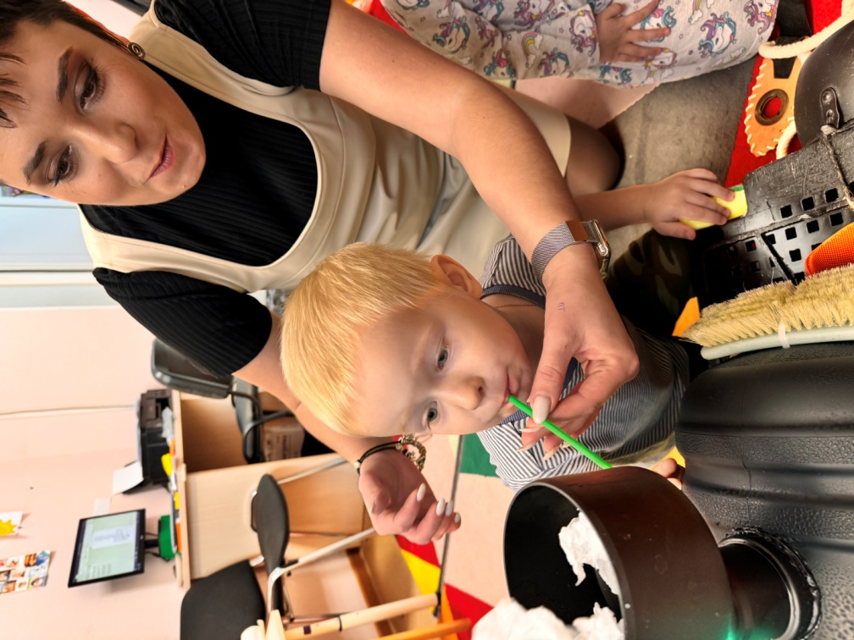
«Дым у паровоза»
Цель: формирование правильного речевого дыхания, плавного длительного выдоха.
Ход игры: Педагог предлагает ребенку сделать вдох через нос и сильно подуть в трубочку. У паровоза из трубы должен пойти пар (вылететь салфетки).

Slide 7
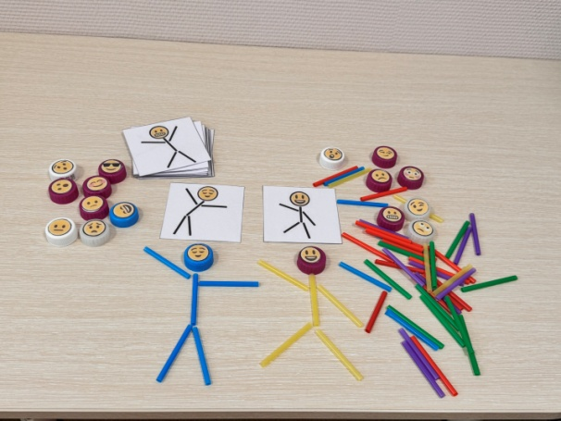
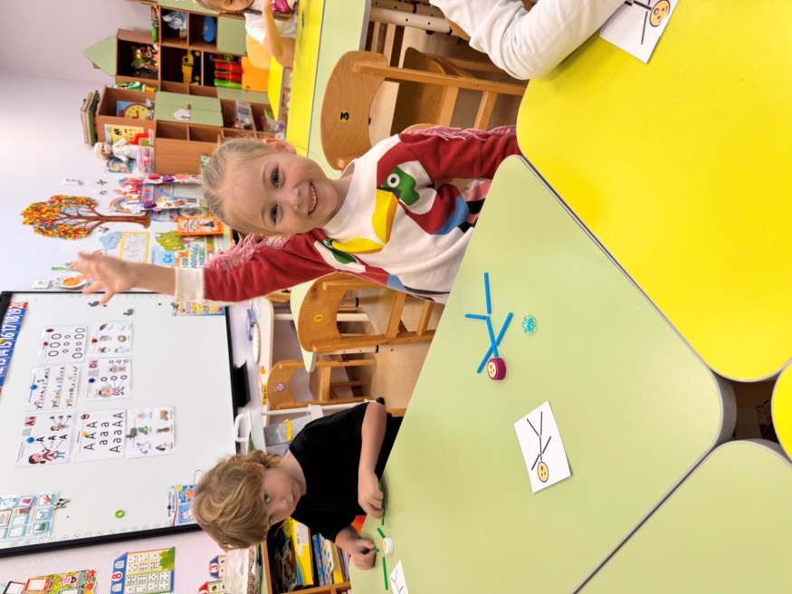
Игра «Эмоции»
Цель: умение определять и различать человеческие эмоции и чувства.
Материалы: крышечки от бутылочек, распечатанные эмоции, трубочки, распечатанные карточки.
Ход игры: Ребёнку предлагается сложить человечка из трубочек и крышечки по образцу (образец может создавать взрослый человек, если у вас нет карточек).
Дополнительно можно:
- рассказывать сочиненную историю человечка
- показывать телом позу человечка
- "угадывать" эмоцию и рассказывать, как и когда ребенок испытывал эту эмоцию и многое другое, что вы сами можете придумать.

Slide 8
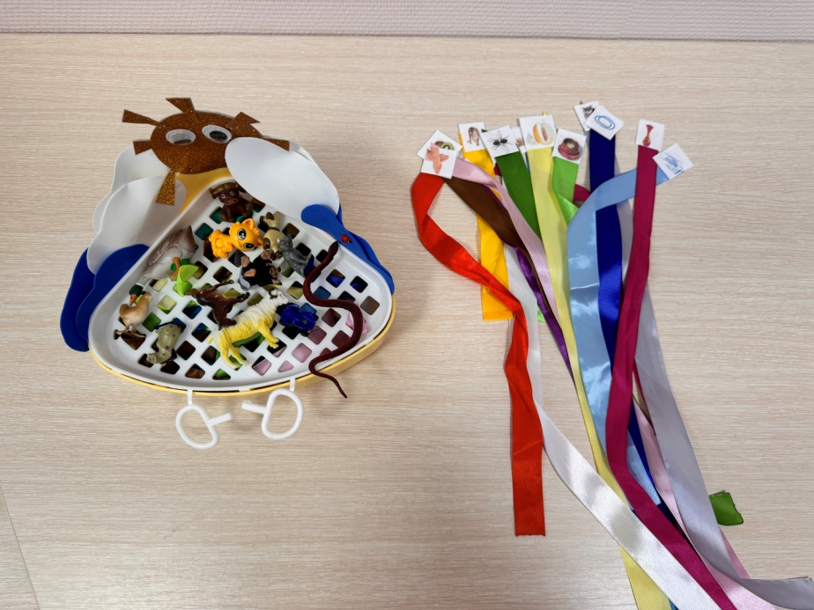
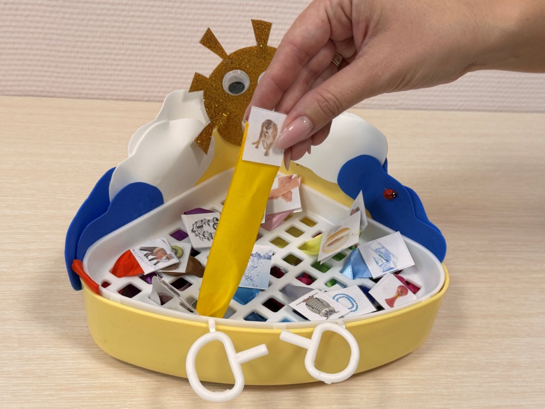
Игра «Звуки – слоги - слова».
Цель: развитие речевых навыков ребенка.
Материалы: основа с дырочками, ленточки, фигурки животных, картинки с животными и предметами.
Ход игры:1 – й вариант ребенок тянет за животное и произносит звук или слог, например, «га-га-га» .
2- ой вариант: ребенок тянет за картинку с ленточкой и произносит по слогам слово, например, «ли-са».

Slide 9
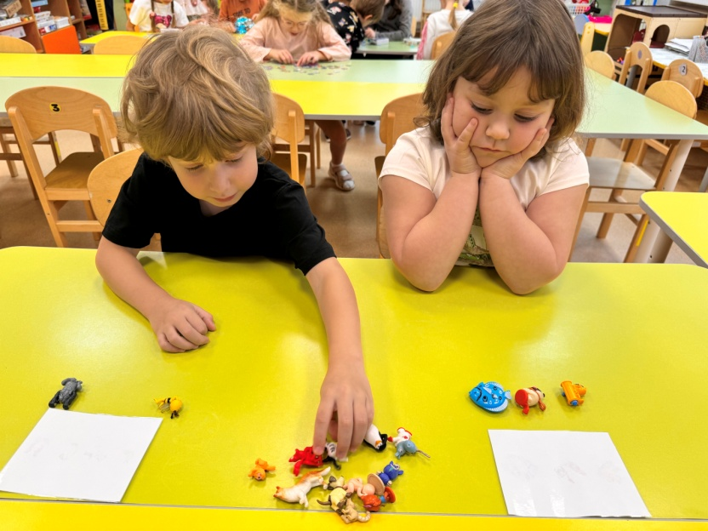
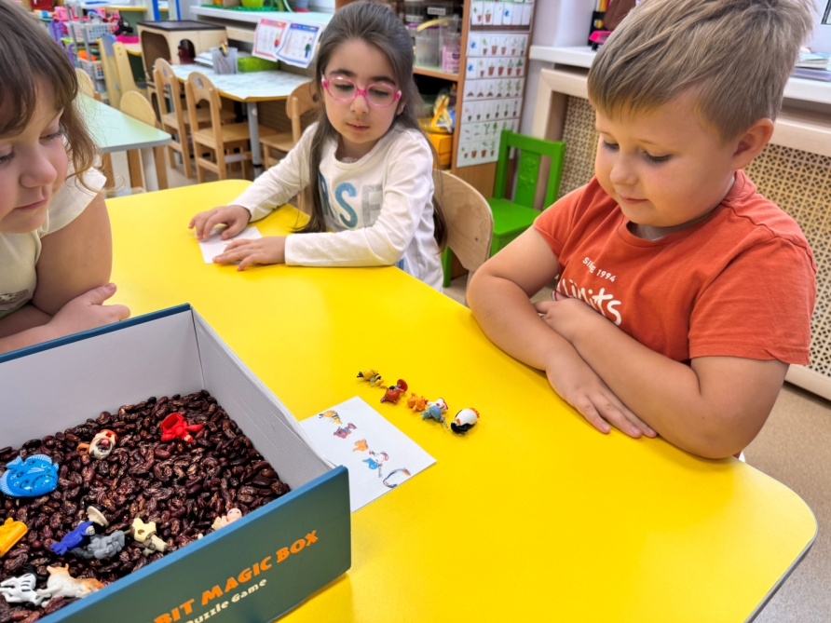
Игра «Найди сокровища»
Цель: развивает логическое мышление, зрительную память, усидчивость, мелкую моторику.
Материалы: игрушки от яиц Киндер или любые другие мелкие игрушки, коробка, фасоль для фона, карточки.
Ход игры: 1- й вариант: предъявляем карточку ребенку, просим найти игрушки, изображенные на карточке.
2- й вариант: предъявляем карточку, просим запомнить игрушки, убираем карточку. Ребенок выкладывает игрушки по памяти в той последовательности, в которой они располагались на карточке.

Slide 10
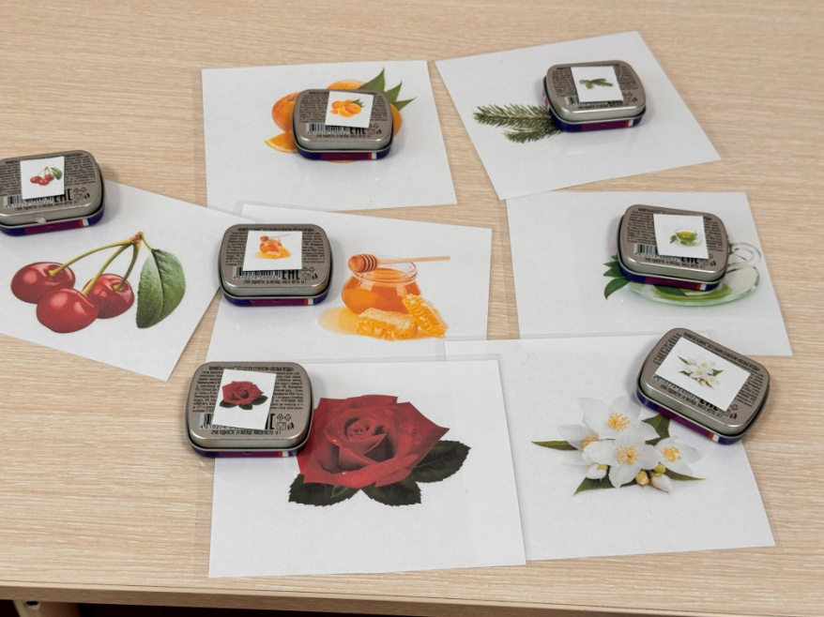
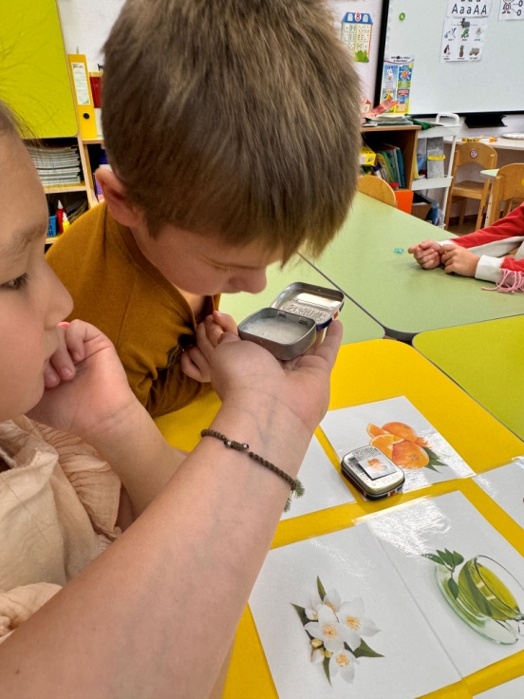
Игра «Аромалото».
Цель: развивает обонятельные навыки и память, учит анализировать и логически мыслить.
Материалы: мыльная основа, аромамасла, жестяные коробочки от леденцов, картинки.
Ход игры: ребёнку необходимо понюхать и соотнести запах с картинкой на карточке.

Slide 11
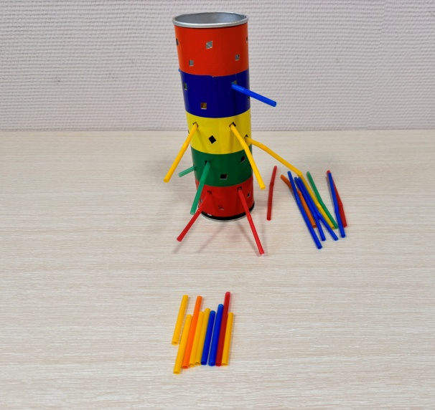
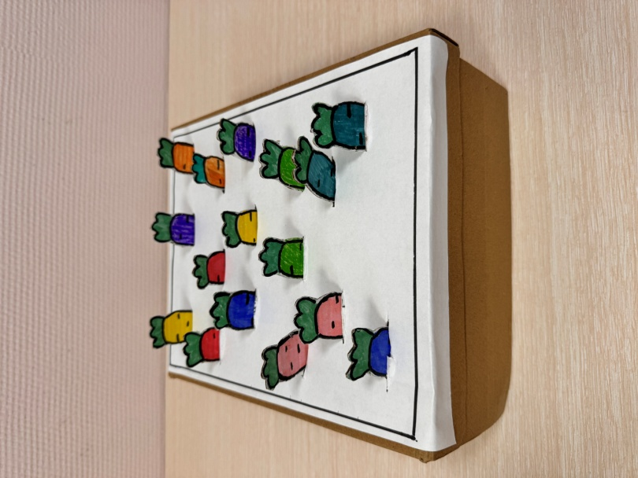
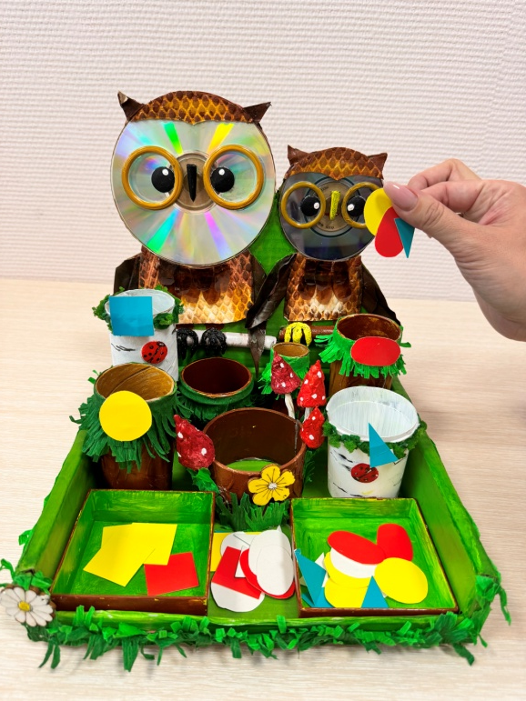
Игры на сортировку

Slide 12
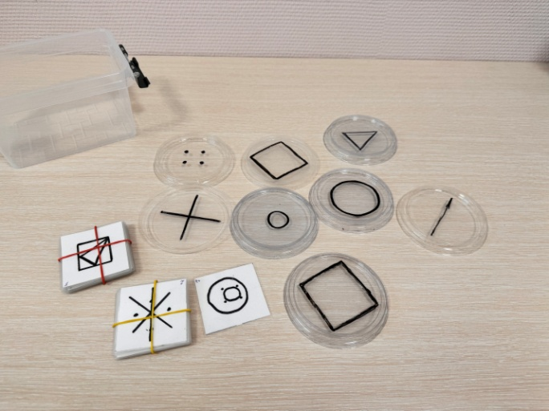
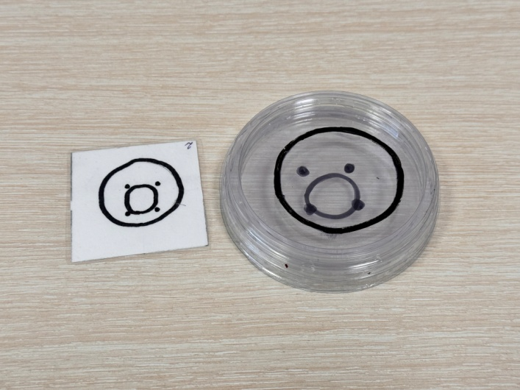
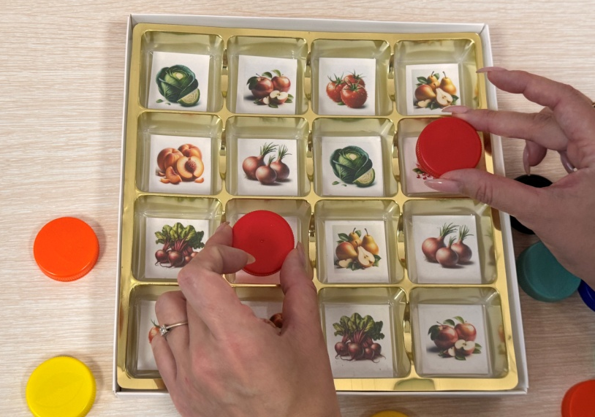
Игры на развитие памяти и мышления

Slide 13
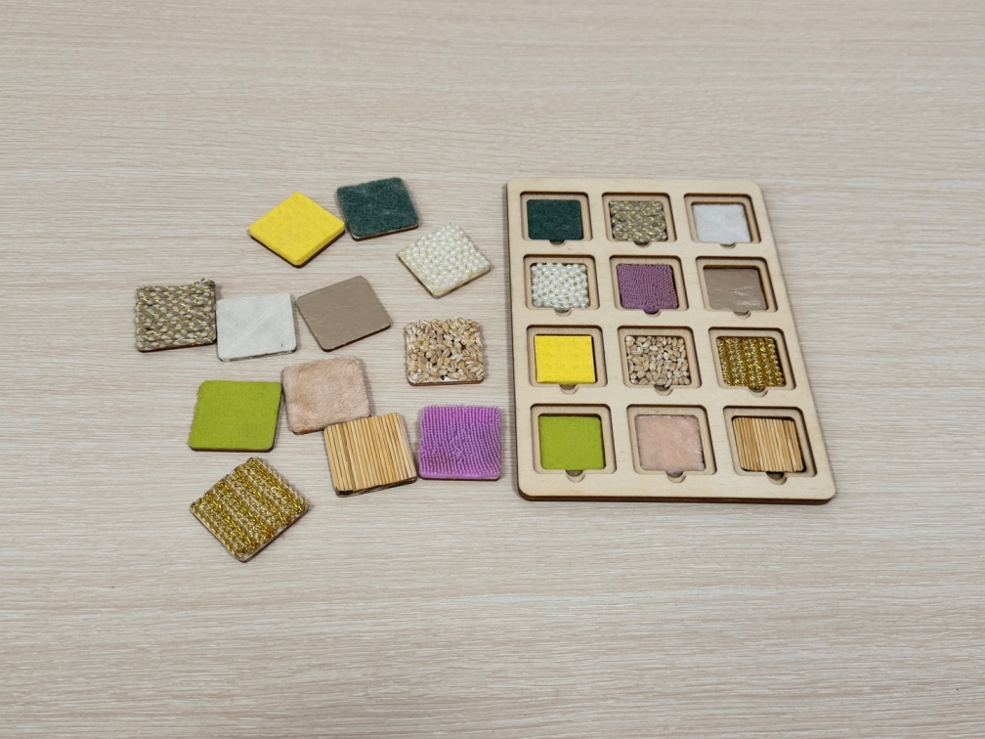
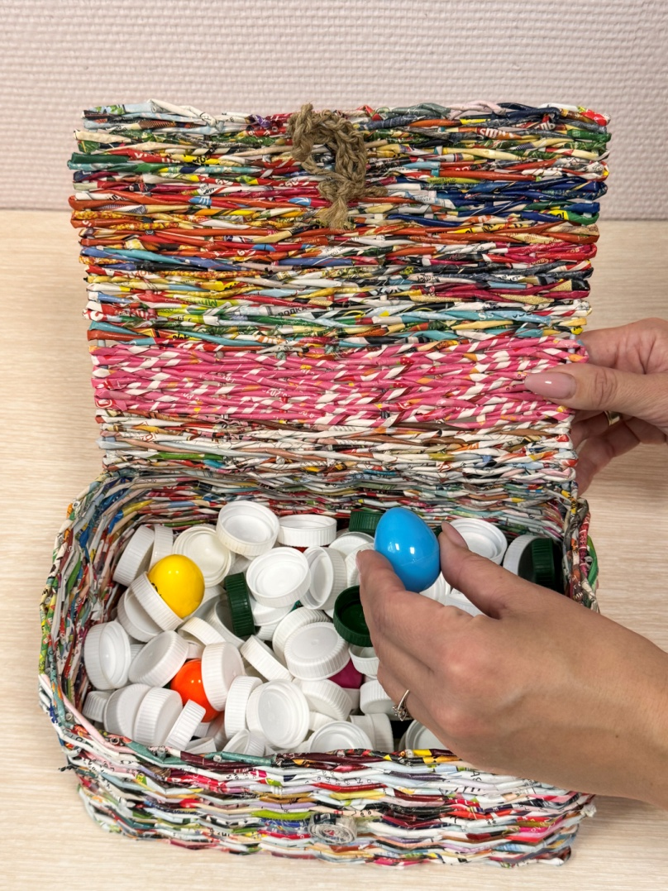
Игры на развитие тактильных ощущений

Slide 14
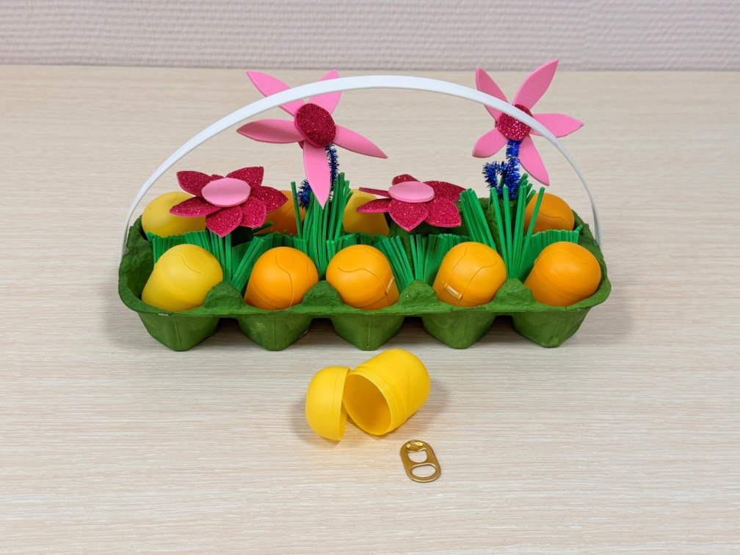
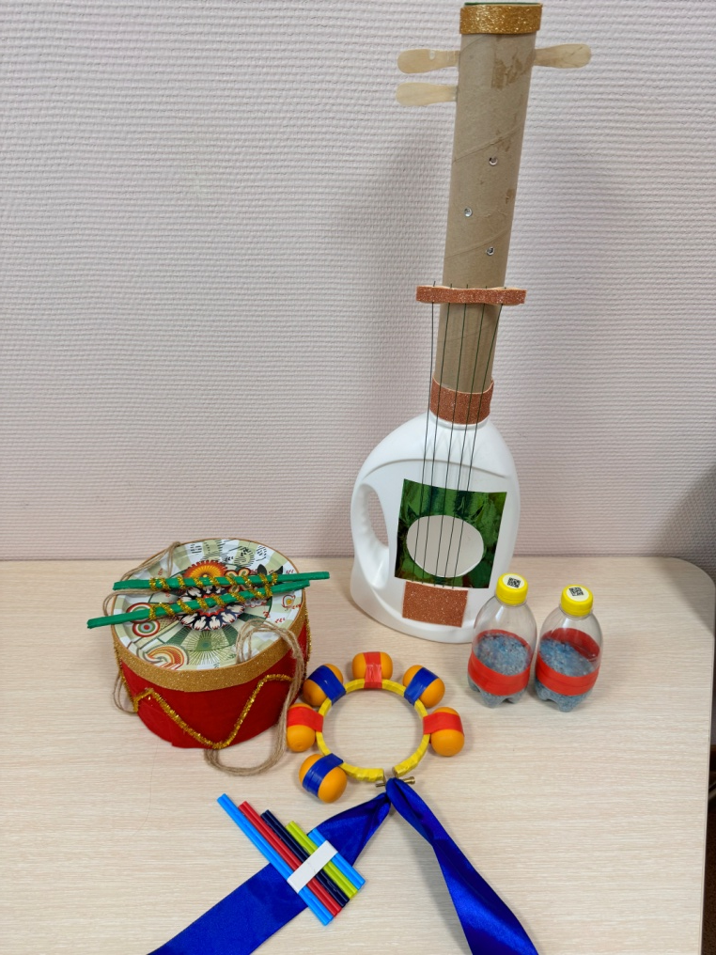
Игры на развитие слухового восприятия

Slide 15
Спасибо за внимание!

